Slide 1
Europese regels voor AI
Als jij het voor het zeggen had als Eurocommissaris…

Slide 2
Wat is AI?

Slide 3
De weg van een Europees voorstel:
Notes:
De Europese Commissie komt met een wetsvoorstel
Het Europees Parlement én de Raad van de Europese Unie (ministers uit alle lidstaten die het onderwerp waar de wet over gaat in hun portefeuille hebben) moeten instemmen
Daarna gaat de Europese Commissie de wet uitvoeren

Slide 4
Jullie zijn Eurocommissaris en moeten regels voorstellen voor AI
Je krijgt zo 4 filmpjes te zien. Elk over een manier waarop AI toegepast kan worden.
Hoe risicovol vind je deze 4 verschillende AI-toepassingen? Geef op je werkblad voor elke toepassing aan of je het risico laag, beperkt, hoog of onaanvaardbaar vindt.
Bespreek dit vervolgens in je groepje. Probeer tot consensus te komen.
Vul samen ook de rest van het werkblad in. Zijn er voorwaarden of regels die jullie willen stellen bij bepaalde toepassingen?
Presenteer jullie plan.

Slide 5
AI-toepassing I – Chatbots

Slide 6
AI-toepassing II – deepfakes

Slide 7
AI-toepassingen III – gezichtsherkenning
Notes:
https://www.rtlnieuws.nl/nieuws/video/video/5363666/zo-werkt-de-gezichtsherkenning-van-de-nederlandse-politie

Slide 8
AI-toepassingen IV – sociale score
Sociaal kredietsysteem, waarbij mensen een score krijgen afhankelijk van gedrag, status of persoonskenmerken.
Paar filmpjes over mogelijkheden van 2023. Positief en negatief.

Slide 9
Groepswerk
Bespreek hoe risicovol jullie de 4 verschillende AI-toepassingen vinden in je groepje. Probeer tot consensus te komen.
Vul samen ook de rest van het werkblad in. Zijn er voorwaarden of regels die jullie willen stellen bij bepaalde toepassingen?
Presenteer jullie voorstel over het gebruik van verschillende AI-toepassingen in de Europese Unie. Spreek af wie namens jullie het woord voert.
Jullie krijgen hiervoor 10 minuten

Slide 10
Presentaties
Foto gegenereerd met AI (Adobe firefly)

Slide 11
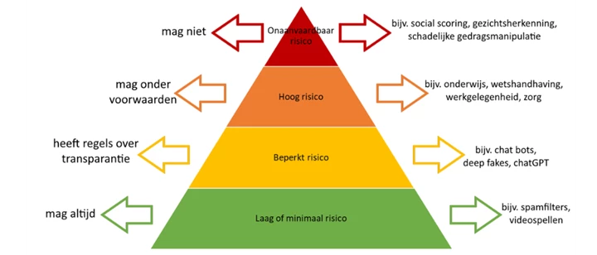
Echt voorstel Eurocommissaris: AI Act
Bron: https://www.betabit.nl
Notes:
Hoe meer risico er aan een systeem zit, hoe strenger de regels waaraan deze zich moet houden.

Slide 12
Nog eens de weg van een Europees voorstel:
Notes:
De Europese Commissie komt met een wetsvoorstel
Het Europees Parlement én de Raad van de Europese Unie (ministers uit alle lidstaten die het onderwerp waar de wet over gaat in hun portefeuille hebben) moeten instemmen
Daarna gaat de Europese Commissie de wet uitvoeren

Slide 13
Akkoord tussen Europees Parlement en Raad van de Europese Unie bereikt!
Filmpje Europarlementariër Kim van Sparrentak!

Slide 14
Er zijn dus wijzigingen aangebracht, zoals:
+ criminaliteitsvoorspellingen
Bron: https://www.betabit.nl
Notes:
Hoe meer risico er aan een systeem zit, hoe strenger de regels waaraan deze zich moet houden.

Slide 15
Hoe nu verder?
Voorjaar 2024: het Europese Parlement en de ministers van alle EU-lidstaten (Raad van de Europese Unie) stemmen over het eindresultaat van de onderhandeling.
Wetgeving (waarschijnlijk) goedgekeurd!
Implementatie:
Verboden gelden dan al na een half jaar.
De rest van de nieuwe wetgeving treedt 2 jaar later in werking.

Slide 16
prodemos.nl/lesmateriaal

